Slide 1
Architektonická soutěž – transparentní způsob zadávání veřejných zakázek
Milan Vácha , starosta obce Psáry
26. listopad 2014

Slide 2
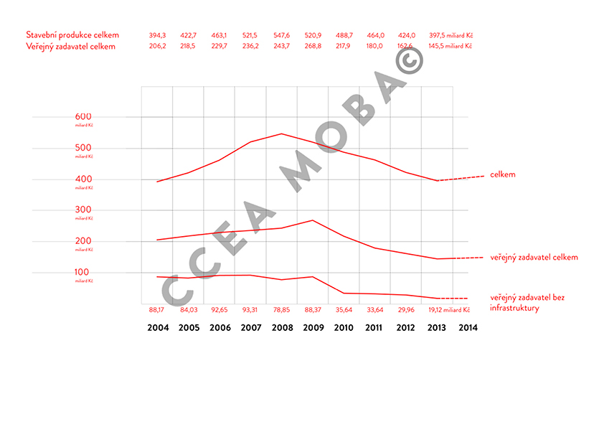

Slide 3
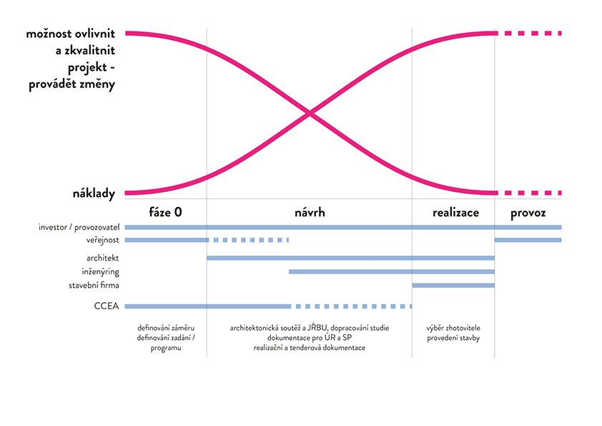

Slide 4
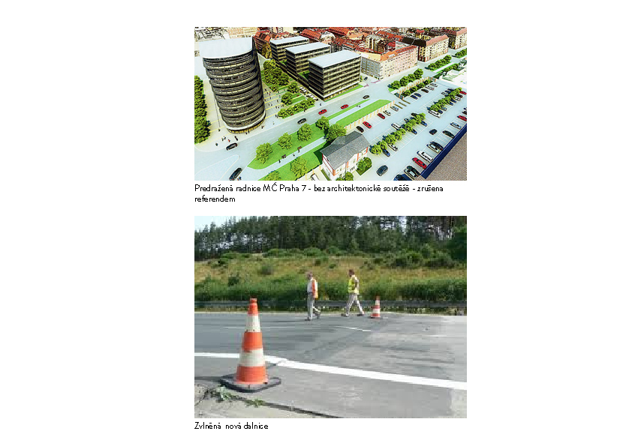

Slide 5
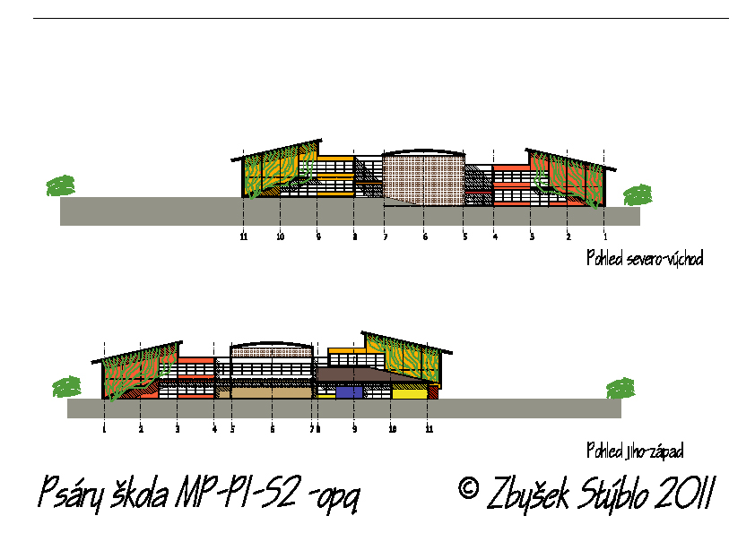

Slide 7
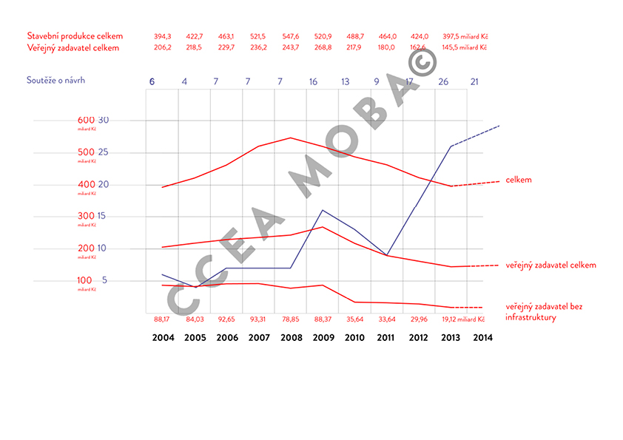

Slide 8
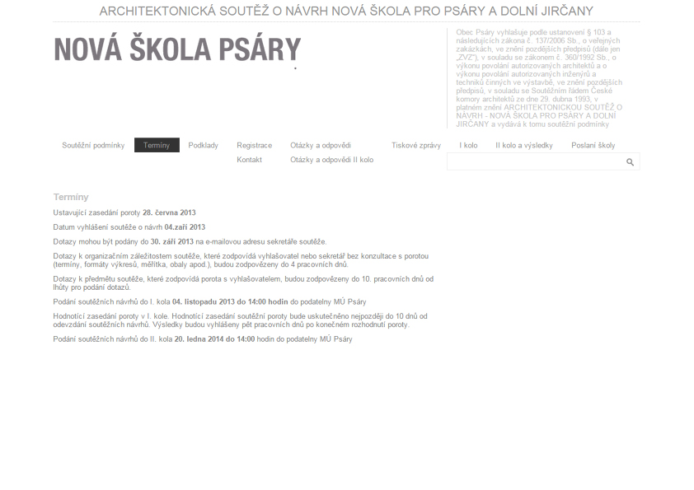

Slide 9
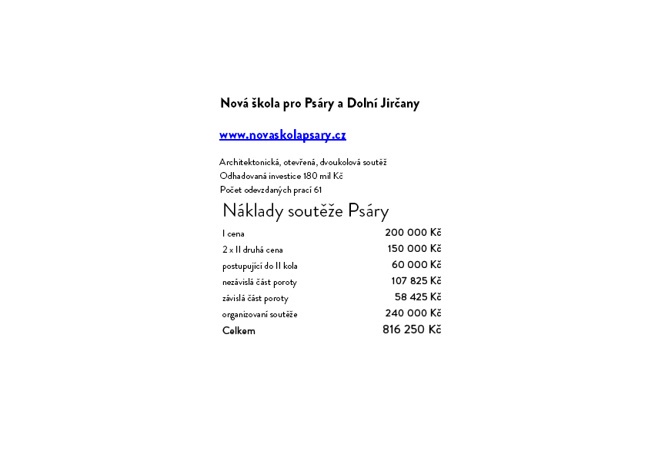

Slide 10
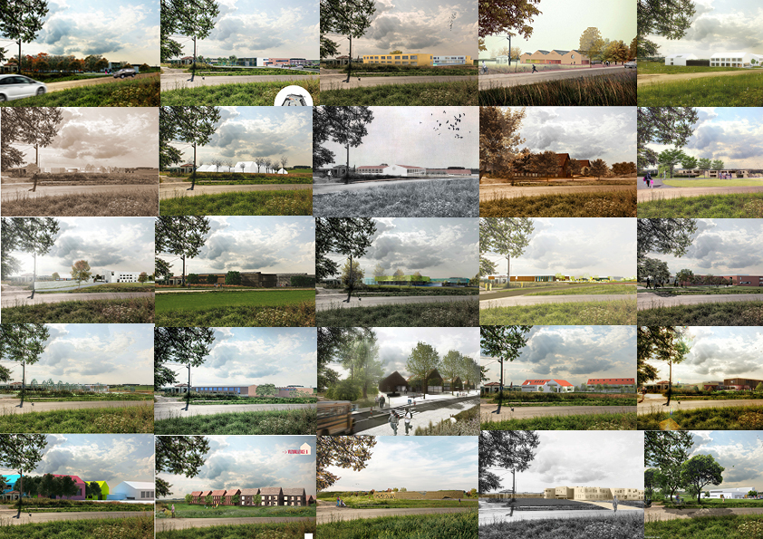

Slide 11
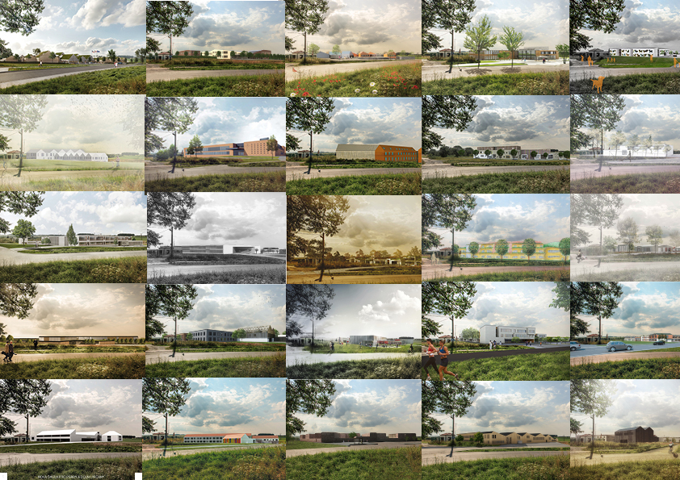

Slide 12
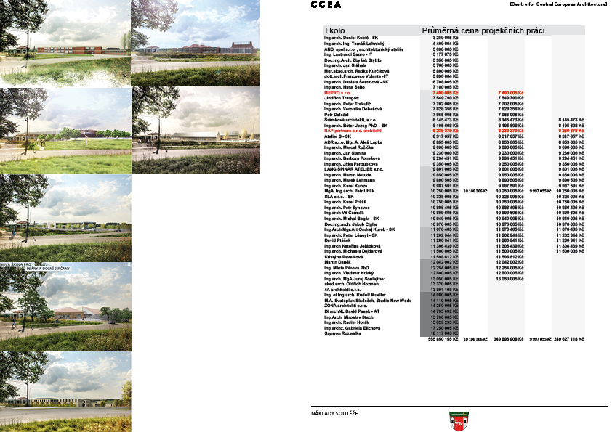

Slide 13
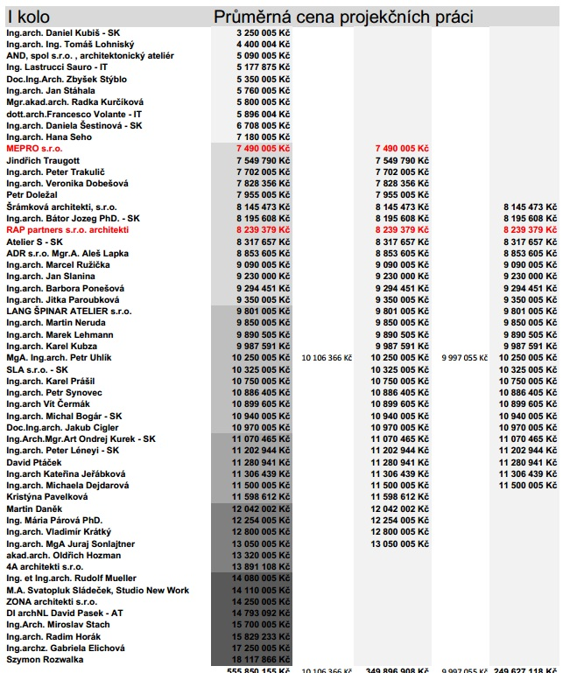

Slide 14
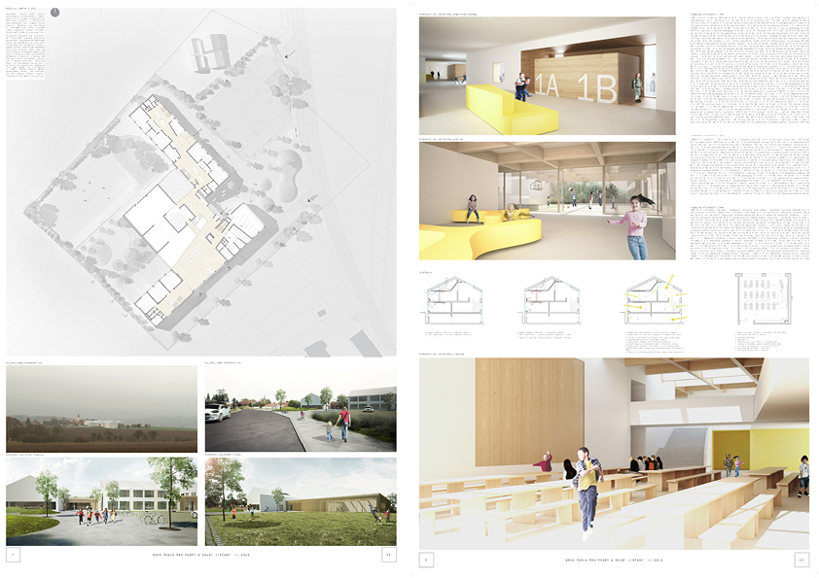

Slide 15
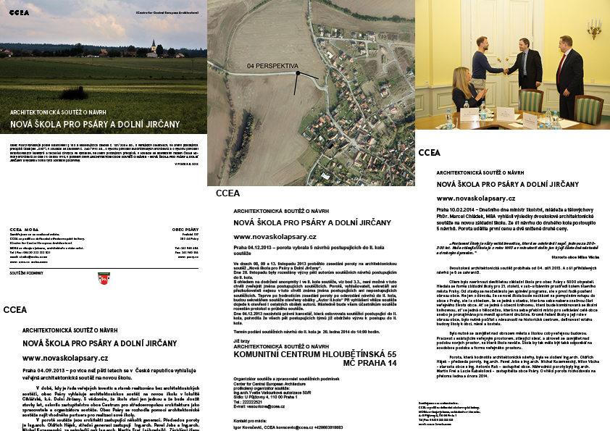

Slide 17
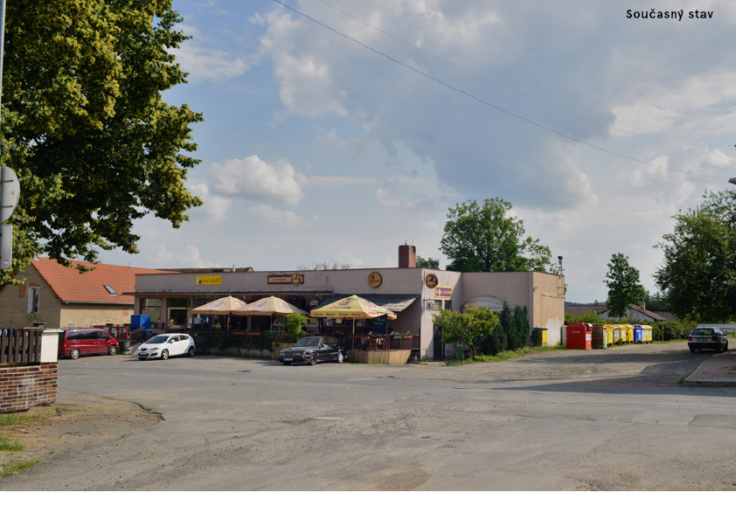

Slide 18
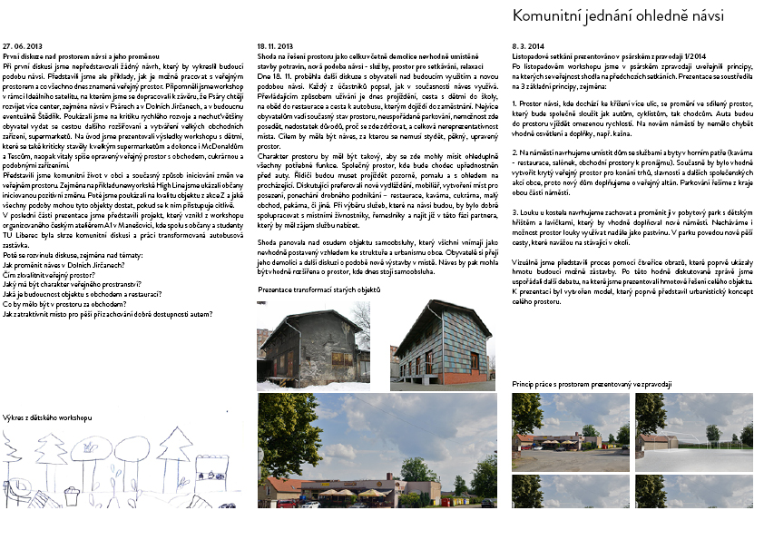

Slide 19
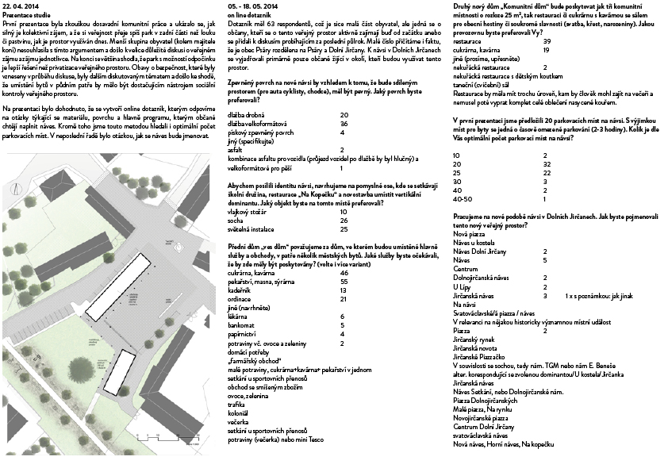

Slide 21
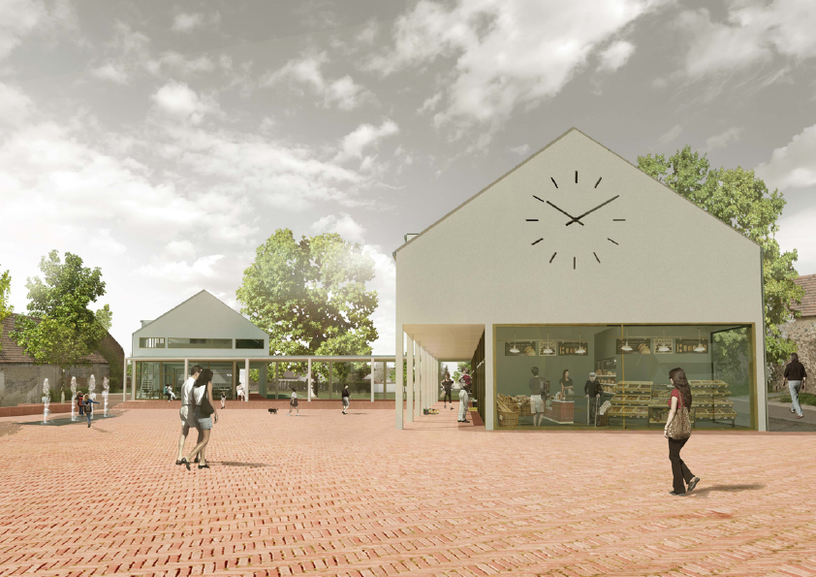

Slide 22
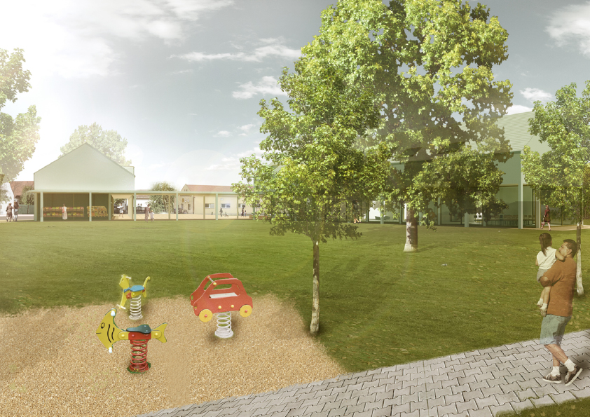

Slide 23
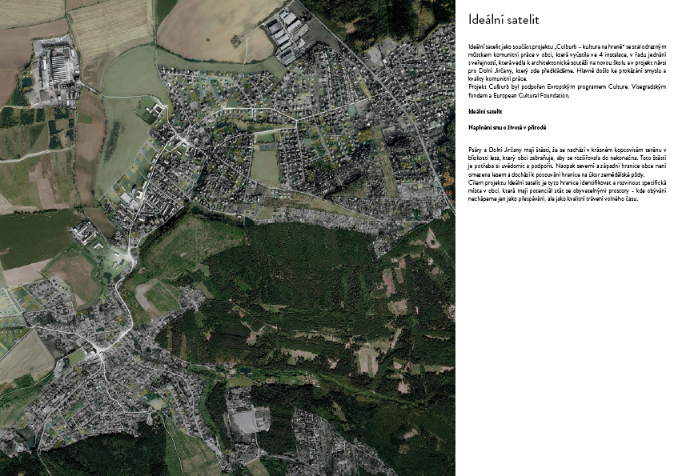

Slide 24
SOUDNÍ SPOR ÚOOÚ
Základní INFORMACE
Soudní spor Obec Psáry vs. Úřad pro ochranu osobních údajů. Zrušena pokuta ÚOOÚ vůči obci Psáry za uveřejnění záznamu zastupitelstva na internetových stránkách obce
MS Praha duben 2013
NSS 12.listopadu 2014
Notes:
24

Slide 25
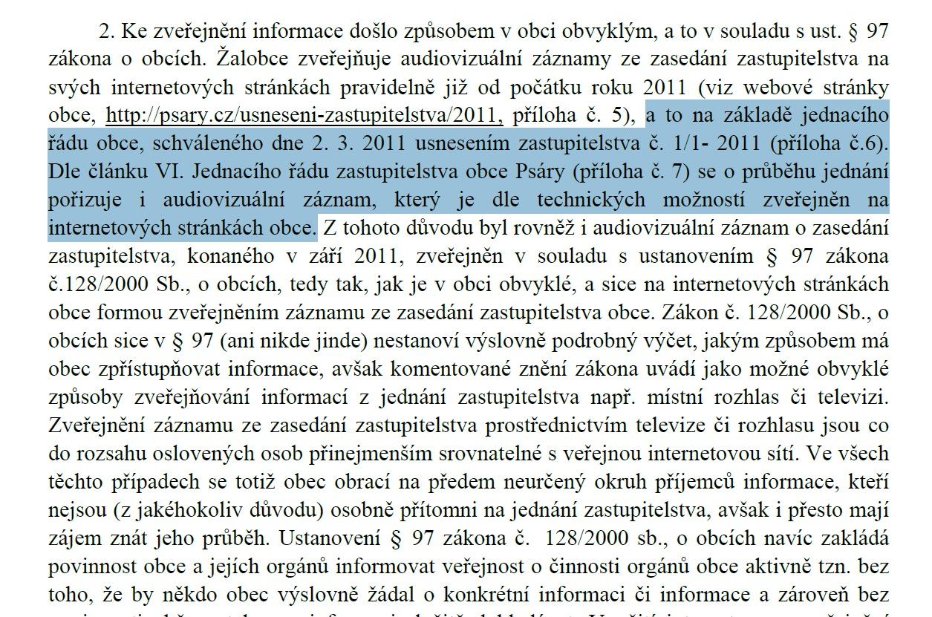

Slide 26
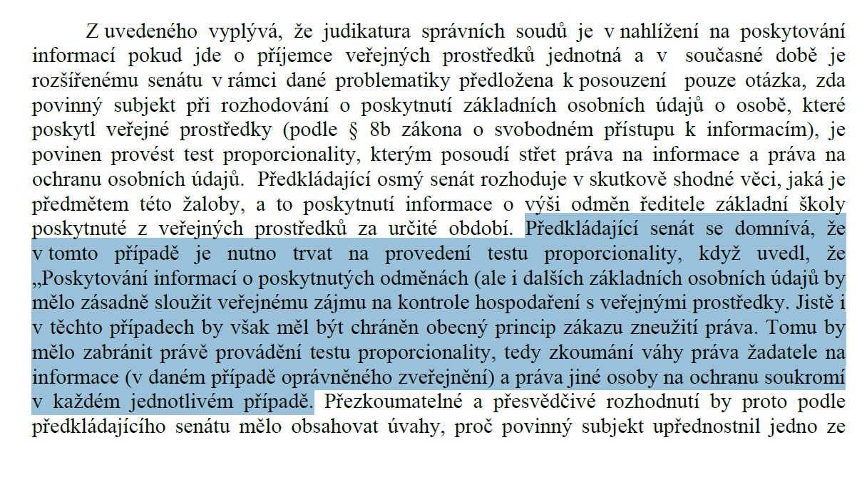

Slide 27
NSS - 8 As 55/2012 – 79
„Závist jako lidská vlastnost vyvěrající z malosti duše není něco, čemu by se dalo právními prostředky čelit; jí musí čelit ti, kteří jí podléhají, svým mravním úsilím, a ti, kteří jsou jejím terčem, svojí trpělivostí, vnitřním klidem a odvahou. Obrana před závistí utajováním informací jen proto, aby se nemohly stát jejím zdrojem, by často vedla jen k prohloubení závisti na základě nepodložených dohadů a spekulací o výši platů poskytovaných z veřejných prostředků. Naopak, „sluneční svit“ informovanosti o platech placených z veřejných prostředků může mnohé přehnané představy o platech ve veřejné sféře rozptýlit.“
V Brně 22.října 2014 JUDr. Josef Baxa
Předseda rozšířeného senátu

Slide 28
DĚKUJI ZA POZORNOST !
Milan Vácha, starosta obce Psáry
Notes:
28

